Slide 1
std::string KRIPTOGRAFIJA (std::string poruka, AES_KEY* k) {
Zapocetak.cpp
Kurs.cpp
std::cout << ”Ubrzani kurs za kriptografiju” << endl;
uchar enkriptovana[16];
AES_encrypt(poruka, enkriptovana, k);
return std::string(enkriptovana, 16);
// Prezentacija od strane Lazara Aleksica
// III7 za 23. Maj 2024
}
Uvod u prezentaciju

Slide 2
#define kriptografija {
Kriptografija.hpp
Kurs.cpp
‘Kriptografija je nauka i praksa za zaštitu podataka. Izučava tehnike za sigurno prenošenje i čuvanje informacija pomoću
šifrovanja, kako bi se zaštitili podaci od neovlašćenog pristupa.‘
Kryptós – tajno; Gráphein - pisati
Prva poznata šifra je Cezarova šifra, jos pre 4.000 godina iz Egipta. Kasnije oko 16. veka izmišljena je Vigenereova šifra koja je isto prva šifra koja koristi ključ za enkripciju. Prva mašina za enkripciju je Hebernova rotorna mašina 19. veka koja se je služila substitutivnom tablicom.
}
Osnovni pojmovi i terminologija kriptografije

Slide 3
#define enigma {
Kriptografija.hpp
Kurs.cpp
/* Za enigmu možemo reći da je začetak moderne kriptografije, ona je mehanizovana polialfabetska enkripcija. Korišćena od strane Nemačke tokom drugog svetskog rata u svrhu sigurnog transfera ključnih vojnih objektiva. Zbog nje smo započeli kriptoanalitičke metode i rane mašine za proračunavanja, podstakla je ubrzan razvoj logike, algoritama, i komputacije...
Moderna kriptografija započinje 1970-tih sa kompjuterskom enkripcijom, invencijom PKI i algoritama poput:
Diffie Hellman, RSA, MD4, DSA ...*/
}
Osnovni pojmovi i terminologija kriptografije

Slide 4
enum podela_kriptografije {
Kurs.cpp
Kriptografija.hpp
// Enkripcija koja koristi isti ključ za enkripciju i dekripciju
// Jako brza i efikasna ali zahteva sigurnu razmenu kljuceva
// Najpoznatiji su DSA i AES
Simetricna_Enkripcija = 01,
// Koristi javan ključ za enkripciju i verifikovanje
// i jedan ključ za potpisivanje i dekripciju, sporija je ali
// dozvoljava nam digitalne potpise i sigurnu razmenu kljuceva
Asimetricna_Enkripcija = 02,
// Funkcije iz kojih ne mozemo saznati ulaz na osnovu izlaza
// Koriste se za strukture podataka, čuvanje šifara, i integritet
// Poznate nepovratne funkcije su MD5, SHA, BLAKE
Hash_Funckije = 03,
Osnovni pojmovi i terminologija kriptografije

Slide 5
Kurs.cpp
Kriptografija.hpp
// Znamo da nam za simetricnu enkripciju treba siguran
// ključ koji dele obe strane, da bi smo ovo postigli bez da
// uživo razmenimo ključeve imamo protokole za sigurnu
// ključeva, kao što su Diffie-Hellman i ECC
Razmena_Kljuceva = 04};
Osnovni pojmovi i terminologija kriptografije

Slide 6
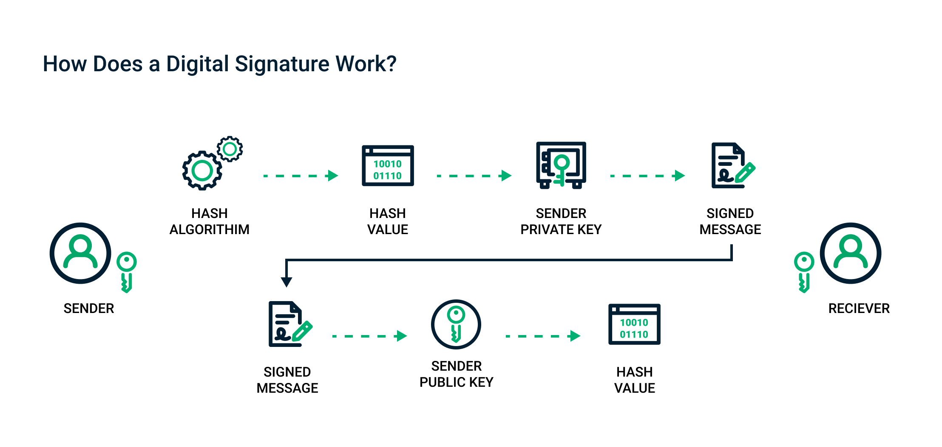
DigitalanPotpis.png
Kurs.cpp
Osnovni pojmovi i terminologija kriptografije

Slide 7
#Teorija Brojeva
TeorijaBrojeva.md
Kurs.cpp
## Prosti brojevi
## Modularna aritmetika
Dozvoljava nam da iz veoma velikih brojeva dobijemo broj iskljucivo u rasponu od nula do N, i kada dobijemo taj broj original je jako tesko naci
Koristi se za Diffie Hellman i RSA.
Prosti brojevi se lako proveravaju, ali ih je teško razložiti, pa je to osnova za RSA algoritam. Za njih smo ucili Ojlerov algoritam i eratostenovo sito.
## Diskretan Log
## Eliptičke krive
Iz g^x mod p, teško je naći x što je osnova za DH i DSA. Daje jednostrane funkcije za bezbednu razmenu ključeva i digitalne potpise.
Daje nam sigurnost u komunikaciji uz znatno manje ključeve od RSA.
Osnovni pojmovi i terminologija kriptografije

Slide 8
Kryptos biblioteka

Slide 9
Cezarova Sifra

Slide 10
Enkripcija
std::string caeserEncrypt(const std::string &text, int shift) { std::string result = ""; for (const char &c : text) if (isalpha(c)) { char base = isupper(c) ? 'A' : 'a'; result += (c - base + shift) % 26 + base; } else result += c; return result; }

Slide 11
Dekripcija
std::string caeserDecrypt(const std::string &text, int shift) { return caeserEncrypt(text, 26 - shift % 26); }

Slide 12
Vigenere sifra

Slide 13
Enkripcija
std::string vigenereEncrypt(const std::string &text, const std::string &key) { std::string result = ""; uint64_t keyLen = key.length(); for (uint64_t i = 0, j = 0; i < text.length(); ++i) { char c = text[i]; if (isalpha(c)) { char base = isupper(c) ? 'A' : 'a'; char k = tolower(key[j % keyLen]) - 'a'; result += (c - base + k) % 26 + base; ++j; } else result += c; } return result; }

Slide 14
Dekripcija
std::string vigenereDecrypt(const std::string &text, const std::string &key) { std::string result = ""; uint64_t keyLen = key.length(); for (uint64_t i = 0, j = 0; i < text.length(); ++i) { char c = text[i]; if (isalpha(c)) { char base = isupper(c) ? 'A' : 'a'; char k = tolower(key[j % keyLen]) - 'a'; result += (c - base - k + 26) % 26 + base; ++j; } else result += c; } return result; }

Slide 15
Hebernova masina

Slide 16
Enkripcija
std::string hebernEncrypt(const std::string &text, std::string rotor) { std::string result = ""; for (char c : text) if (isalpha(c)) { char base = isupper(c) ? 'A' : 'a'; int index = tolower(c) - 'a'; char encrypted = rotor[index]; result += isupper(c) ? toupper(encrypted) : encrypted; char first = rotor[0]; rotor = rotor.substr(1) + first; } else result += c; return result; }

Slide 17
Dekripcija
std::string hebernDecrypt(const std::string &text, std::string rotor) { std::string result = ""; for (char c : text) if (isalpha(c)) { char lower_c = tolower(c); int index = rotor.find(lower_c); char decrypted = 'a' + index; result += isupper(c) ? toupper(decrypted) : decrypted; char first = rotor[0]; rotor = rotor.substr(1) + first; } else result += c; return result; }

Slide 18
OpenSSL

Slide 19
AES (Simetricna enkripcija)
encrypt_aes() { openssl enc -aes-256-cbc -pbkdf2 -salt -in "$1" -out "$2" } decrypt_aes() { openssl enc -aes-256-cbc -d -pbkdf2 -in "$1" -out "$2" }

Slide 20
RSA (Asimetricna enkripcija)
Generisanje
gen_rsa_key() { openssl genpkey -algorithm RSA -out rsa_private.pem -pkeyopt rsa_keygen_bits:2048 } extract_rsa_pub() { openssl rsa -in rsa_private.pem -pubout -out rsa_public.pem }

Slide 21
Enkripcija
encrypt_rsa() { openssl rsautl -encrypt -inkey rsa_public.pem -pubin -in "$1" -out "$2" } decrypt_rsa() { openssl rsautl -decrypt -inkey rsa_private.pem -in "$1" -out "$2" }

Slide 22
DSA (Digitalan Potpis)
Generisanje
gen_dsa_params() { openssl dsaparam -out dsa_params.pem 2048 } gen_dsa_keys() { openssl gendsa -out dsa_private.pem dsa_params.pem openssl dsa -in dsa_private.pem -pubout -out dsa_public.pem }

Slide 23
Enkripcija
sign_dsa() { openssl dgst -sha256 -sign dsa_private.pem -out "$2" "$1" } verify_dsa() { openssl dgst -sha256 -verify dsa_public.pem -signature "$2" "$1" }

Slide 24
ECC (Eklipticka Kriva)
gen_ec_key() { openssl ecparam -name prime256v1 -genkey -noout -out ec_private.pem } extract_ec_pub() { openssl ec -in ec_private.pem -pubout -out ec_public.pem }

Slide 25
Diffie-Hellman (Razmena Kljuceva)
gen_dh_params() { openssl dhparam -out dh_params.pem 2048 } # Samo pravi DH parametre # Sama razmena se vrsi unutra aplikacija

Slide 26
Hashing Functions (SHA, MD5) (Nepovratne funkcije)
sha256() { openssl dgst -sha256 "$1" } sha512() { openssl dgst -sha512 "$1" } md5() { openssl dgst -md5 "$1" }

Slide 27
Base64 (Enkodiranje i Dekodiranje)
b64_encode() { openssl base64 -in "$1" -out "$2" } b64_decode() { openssl base64 -d -in "$1" -out "$2" }

Slide 28
Generisanje nasumicnih bitova
rand_hex() { openssl rand -hex "$1" }

Slide 29
Praktičan deo

Slide 30
Za one koji nikad nisu radili CTF
CTF označava Capture The Flag, poenta CTF-a je da rešite zadatak i time dodjete do string-a koji se dobija kada se dodje do kraja zadatka to se naziva Flag, ili zastava.
Rešenja CTF-a uvek zapisujete u formatu: <ime ctf organizacije>ctf{zastava} U CTF-ovima flag se može naći samo kao zastava, ili formatirano kao zapis iznad.
Za CTF koji sam vam pripremio, format je GimCTF{zastava}

Slide 31
Enkriptovani fajlovi
Gimnazija Bora Stanković je nedavno bila hakovana i ključan fajl o osnivanju Gimnazije je bio šifrovan a hakeri traže otkup za njega. Na svu sreću hakeri nisu stigli da obrišu neke ključeve s kojima su šifrovali ovaj fajl, pa su se profesori dogovorili da će prvo tražiti pomoć učenika IT smera III7. Da li možete da im pomognete?
Ako uspete da povratite fajl, od važnosti je da njegovu hash vrednost pošaljete ministarstvu na adresi 0.0.0.0:50007, Kako bi oni proverili integritet.

Slide 32









Za izradu prezentacije:

Slide 33

Hvala vam { na paznji!
}

